Slide 1

Предновогодний квест в кругу РГО

Slide 2
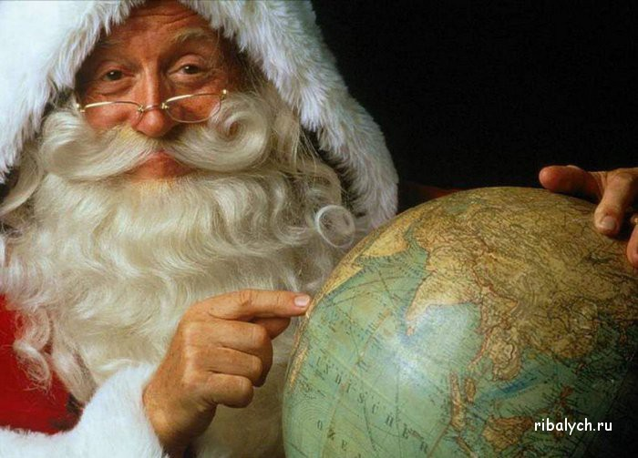

Slide 3


Slide 4
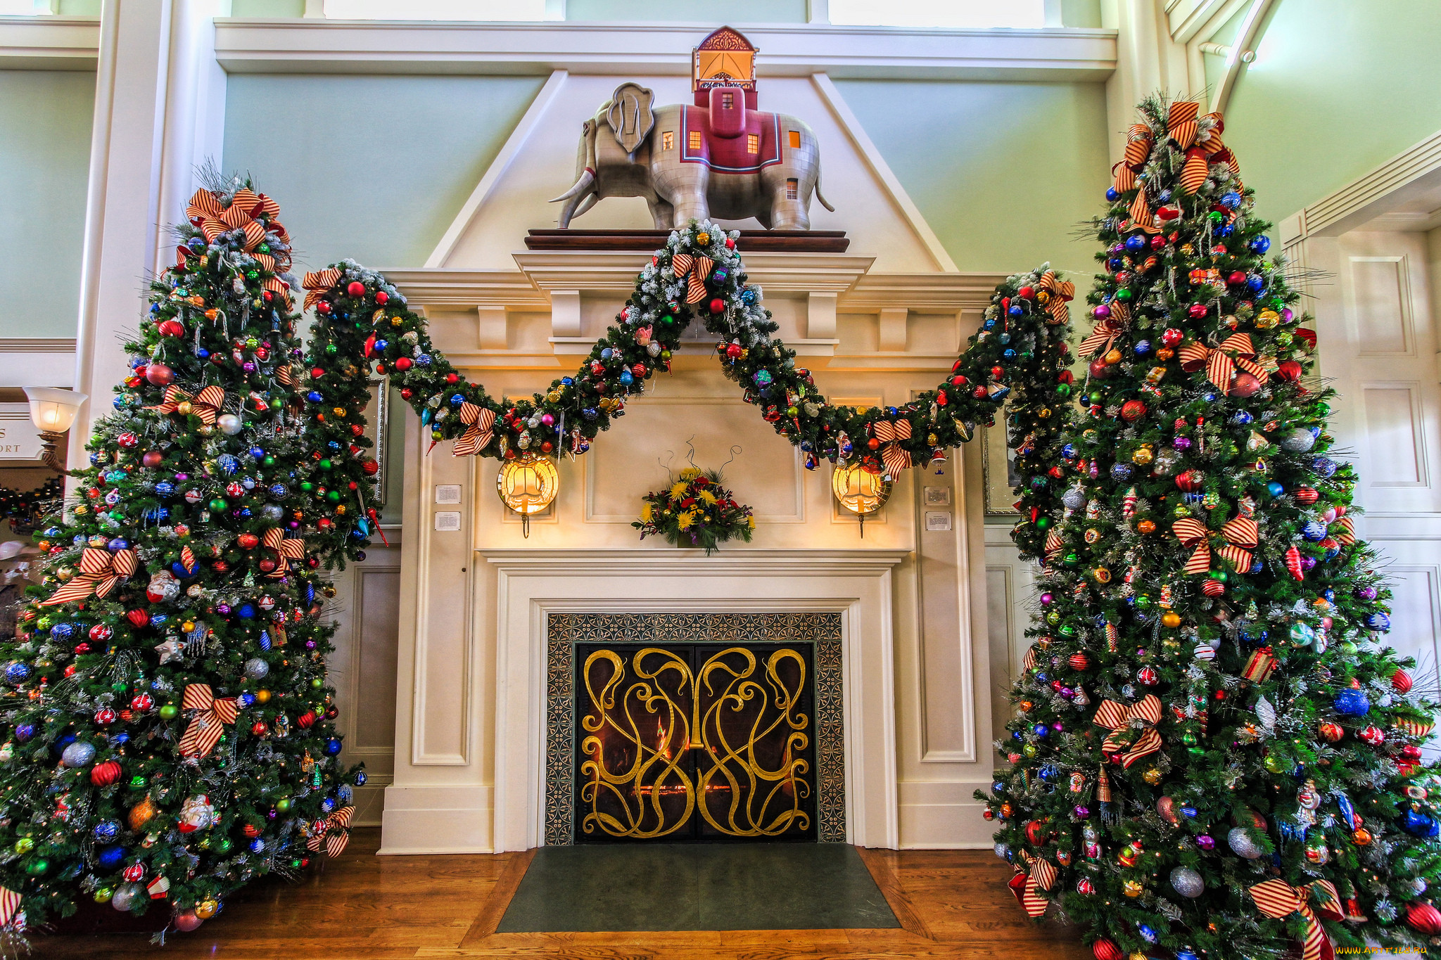

Slide 5

Зачем итальянцы выкидывают старьё из окон в новогоднюю ночь?

Slide 6

Итальянцы верят, что, чем больше старых вещей убудет из дома, тем больше прибудет новых в следующем году. Таким образом, они и от хлама избавляются, и богатство притягивают в новый год.

Slide 7
Почему цари покидали древний Вавилон в канун Нового года?

Slide 8
Так правители поступали, чтобы не смущать своих подданных и позволить им веселиться от души, без оглядки на жителей царского дворца.

Slide 9
Правда ли, что в старину на Руси отмечали приход Нового года весной?

Slide 10
Чистая правда! С 10 по 15 век смена года у древних славян происходила 1 марта. Затем Новый год сместился в осень и стал отмечаться 1 сентября. Современные новогодние порядки навёл Пётр Первый. Согласно его указу от 1699 года, на Руси Новый год стал наступать 1 января.

Slide 11
Кто придумал традицию рождественского полена?

Slide 12
Европейцы обязаны этой древней традицией викингам. Это они завели порядок каждый год, накануне Рождества спиливать большое дерево и хранить его в сухом месте до следующего года. Когда наступало очередное Рождество, рождественское полено торжественно вносили в дом и внимательно следили, как оно горит в очаге. Если полено прогорало полностью, это был хороший знак. Жди удачу! В противном случае, беды не миновать.

Slide 13
Так ли безобидны живые ёлки в доме?

Slide 14
Этим вопросом озаботились учёные и выяснили, что в живых, свежесрубленных елях есть грибки, которые, попав в тёплые домашние условия, начинают активно размножаться. В результате, в комнате, где устанавливается новогодняя ёлка, в воздухе появляется большое количество спор. Они провоцируют аллергические реакции, кашель, бессонницу и даже бронхит. Любителям именно живых новогодних елей учёные советуют мыть деревья и сушить их на улице, прежде чем вносить в дом.

Slide 15
Какой подарок чаще всего просят дети у Санты Клауса?

Slide 16
По статистике, это – ноутбук, планшет или иной гаджет.

Slide 17
С какой просьбой чаще всего к Санте обращаются взрослые служащие?

Slide 18
Они просят его заморозить своих начальников.

Slide 19
Какая самая популярная пряность в Рождественские праздники?

Slide 20
На первом месте – имбирь. Следом идут корица, гвоздика и ваниль. Без них не обходится традиционная рождественская выпечка.

Slide 21
Как правильно сжигать записку с желанием?

Slide 22
Нужно дождаться последнего часа старого года и написать своё желание на бумажке. Когда куранты начнут отсчёт, с первым ударом, записку следует поджечь. Если она успеет сгореть полностью, пока часы двенадцать бьют, значит, желание непременно сбудется.

Slide 23
Сколько нужно тибетцам пирожков для новогоднего счастья?

Slide 24
Чем больше, тем лучше – так считают на Тибете. А потому там накануне Нового года пекут максимальное количество пирожков и идут на улицу, чтобы раздать прохожим. Масштаб ожидаемого счастья и богатства напрямую зависит от количества раздаренных пирожков.

Slide 25
Что является обязательным новогодним угощением в Бразилии?

Slide 26
Суп из чечевицы – прозаично, но гарантирует богатство и достаток в новом году.

Slide 27
Когда зажглась первая электрическая ёлочная гирлянда?

Slide 28
В позапрошлом веке – в 1895 году. И случилось это в Америке, на ёлке, установленной перед Белым домом.

Slide 29
Когда появилась первая новогодняя открытка?

Slide 30
В 19 веке, в 1843 году увидела свет первая рождественская открытка, напечатанная в лондонской типографии.

Slide 31
Почему у австрийцев на новогоднем столе не бывает дичи?

Slide 32
Дело в том, что в число новогодних мифических персонажей в Австрии входит Птица Счастья. Зажарить собственное счастье накануне смены лет никто не решается.

Slide 33
Где ищут новогодние подарки немецкие дети?

Slide 34
Правильный ответ – на подоконнике. Именно там их оставляет немецкий Санта Клаус.

Slide 35
Когда для россиян 1 января стал праздничным, нерабочим днём?

Slide 36
Сравнительно недавно – в 1948 году. Соответствующий приказ издал Президиум Верховного Совета СССР накануне Нового года – 23 декабря.

Slide 37
Где скрывается новогоднее счастье скандинавов?

Slide 38
В рисовой каше! В неё кладут один миндальный орешек. Кому он достанется, тому и счастье в новом году привалит.

Slide 39
Когда родился Снеговик?

Slide 40
Точная дата не известна, но определено, что в 19 веке. С самого рождения Снеговик, он же – Снежная баба, имел на голове ведро, в руках – метлу и нос в виде морковки.

Slide 41
Как на Кубе избавляются от прошлогодних грехов?

Slide 42
В канун Нового года каждый добропорядочный кубинец наполняет ёмкость водой и, как только наступает 1 января, выплёскивает воду на улицу. Считается, что это – верный способ смыть все грехи.

Slide 43
Почему в Китае любят драконов?

Slide 44
Дракон для китайцев – символ благополучия, потому в новогоднюю ночь на улицах их многочисленное количество, в виде бумажных змеев.

Slide 45
Что украшают вместо ёлки жители Южного полушария Земли?

Slide 46
Там, где вечное лето, ёлки не растут, а потому вместо них новогодние украшения развешивают на эвкалиптах.

Slide 47
Когда в Древнем Египте праздновали Новый год?

Slide 48
В день разлива главной реки – Нила,
что происходит обычно в начале лета.

Slide 49
В какие новогодние приметы верили наши предки?

Slide 50
На Руси верили, что Новый год надо встречать в новой одежде и за щедро накрытым столом, чтобы не нуждаться и не голодать в будущем. Нельзя было также выполнять сложную, тяжёлую работу, иначе не разогнуть спины все следующие 12 месяцев.

Slide 51
Когда сон в руку?

Slide 52
Вещий сон, предсказывающий будущий год, надо ловить в ночь с 30 на 31 декабря.

Slide 53
Жители какой страны больше всего тратятся на новогодние подарки?

Slide 54
США – страна-рекордсмен по продажам новогодних открыток и рождественских подарков.

Slide 55
Когда Дед Мороз стал ходить по домам?

Slide 56
Такая традиция появилась лишь в 70-х годах прошлого века. До этого советские дети встречались с Дедом Морозом только в общественных местах, на праздничных ёлках.

Slide 57
Где родилась Снегурочка?

Slide 58
Родиной главной помощницы Деда Мороза считается село Щелыково в Костромской области, где жил и творил автор пьесы «Снегурочка» А. Островский.

Slide 59
Зачем болгары выключают свет в новогоднюю полночь?

Slide 60
Чтобы целоваться! Согласно обычаю, в течение трёх минут, пока в комнате темно, можно поцеловать кого угодно и тебе за это ничего не будет.

Slide 61
Какое звание присвоил Деду Морозу пенсионный фонд России?

Slide 62
Звание Ветерана сказочного труда.

Slide 63
Чем украшали новогодние ели в древности?

Slide 64
До появления стеклянных ёлочных игрушек, их роль выполняли съедобные украшения-лакомства. Причём, каждое из них имело смысл. Яблоко, например, означало плодородие, орех – божественный промысел, яйцо – развитие.

Slide 65
Где и когда родился Дед Мороз?

Slide 66
Родина российского новогоднего волшебника – Великий Устюг, а день рождения он празднует 18 ноября. Именно в это время в Великом Устюге начинаются холода и морозы.

Slide 67
Сколько недвижимости у Деда Мороза?

Slide 68
В официальных источниках упоминаются резиденция в Великом Устюге, усадьба в Архангельске, дом в Мурманске и Чунозерское поместье.

Slide 69
Когда появился новогодний песенный хит про ёлочку?

Slide 70
Детская песенка «В лесу родилась ёлочка» появилась в 1905 году, когда к уже существовавшим стихам Раисы Кудашевой была написана музыка композитором Леонидом Бекманом.

Slide 71
Почему нельзя выбрасывать ёлку сразу после наступления нового года?

Slide 72
Народное мнение гласит: вместе с ёлкой праздничная радость покинет дом. Это правило касается и недогоревших новогодних свечей.

Slide 73
Кому мы благодарны за новогодние каникулы?

Slide 74
До 1492 года на Руси Новый год отмечали в марте. Затем перенесли на сентябрь: мол, урожай собран, голодать не будем. Но великий реформатор Пётр I внёс изменения и в этот праздник. Он издал указ, по которому все россияне должны были отмечать Новый год с 1 января 1700 года. Император приказывал семь дней веселиться, стрелять из пушек либо ружей и танцевать. Уклонистам грозили смертной казнью.

Slide 75
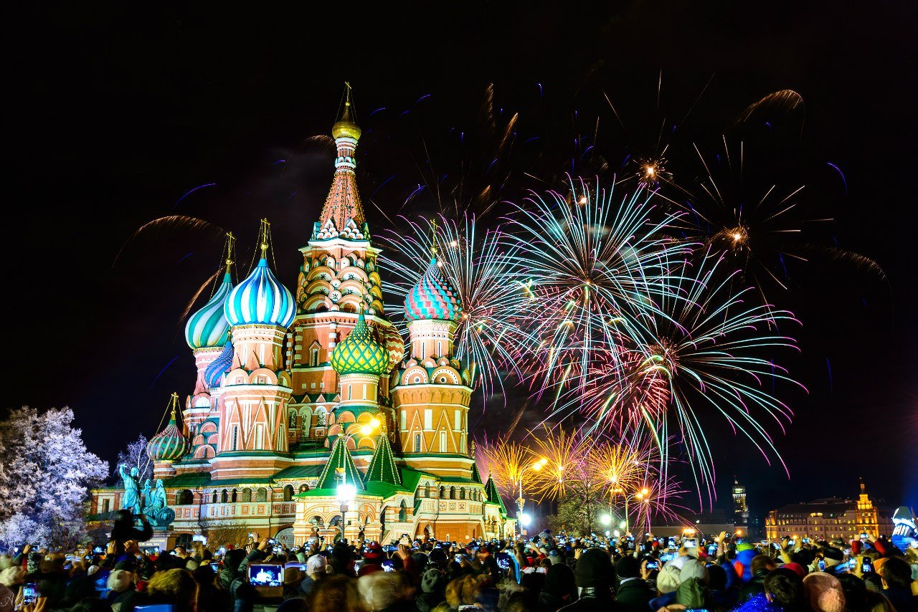
С наступающим новым годом!

